Slide 1
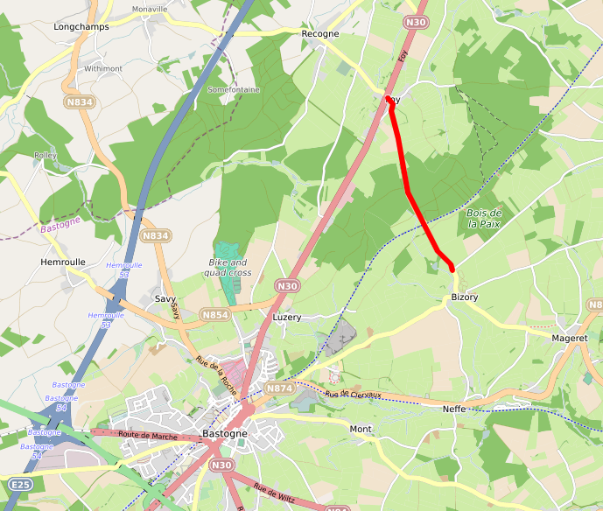
Situation dimanche 15 de 16 Hr à 18 Hr
Circulation interdite dans les deux sens
(exceptés VIP US) de Foy à Bizory

